Slide 1



Danilo Andrade
Engenheiro Agrônomo
Dr. Em Produção Vegetal
Glicólise
bioquimicacomdanilo.com.br
danilo.santos@ufes.br
danilo_as@live.com
@daniloas.com_
daniloas.com
Via glicolítica
Embden–Meyerhof–Parnas

Slide 2
Resumo MUUUUITO resumido da Respiração celular aeróbica
Ciclo de Krebs
Glicólise
Glicose
Piruvato
Acetil-CoA
NADH+H⁺
FADH₂
Oxidação do piruvato
Cadeia Respiratória
ATP

Slide 3
Glicólise
Quebra das moléculas de glicose
Produção de ATP e NADH
Consumo de ATP
Glicose
2 Piruvato
1ª Etapa
2ª Etapa
6 carbonos
3 carbonos
Num total de 10 reações

Slide 4
Objetivos da aula
Conhecer quem são as enzimas, substratos e produtos da reações da glicólise
Identificar a primeira e segunda etapa da glicólise
Quais as substâncias consumidas e produzidas

Slide 5
Glicólise 1ª etapa Fase de Investimento Fase das hexoses
C
C
C
C
C
C

Slide 6
1º Etapa da glicólise
ATP
ADP + Pi
P
1
2
3
4
5
6
1
2
3
4
5
6
Mg²⁺
Fosfoglicoisomerase
Glicose
Glicose-6-fosfato
Hexoquinase
1º Reação
2º Reação

Slide 7
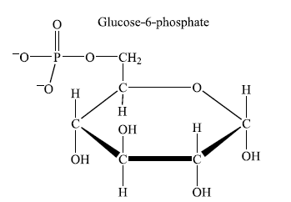
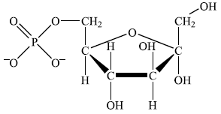
1º Etapa da glicólise
Glicose-6-fosfato
Frutose-6-fosfato
ATP
ADP + Pi
P
1
2
3
4
5
6
P
1
3
5
P
2
4
6
P
Glicose-6-fosfato
Mg²⁺
Fosfofruto quinase
Frutose-6-fosfato
Frutose -1,6 - Bisfosfato
3º Reação

Slide 8
1º Etapa da glicólise
Gliceraldeído-3-fosfato
Será utilizada na
2ª Etapa
P
P
P
P
Aldolase
Triose fosfato isomerase
Frutose-1,6-Bisfosfato
Di-hidroxiacetonafosfato
Gliceraldeído-3-fosfato
P
5º Reação
P
Pode ser convertida em
Gliceraldeído-3-fosfato
Será utilizada na
2ª Etapa
4º Reação

Slide 9
Glicólise 2ª etapa Fase de Produção Fase das Trioses
C
C
C

Slide 10
2º Etapa da glicólise
Os resultados aqui devem ser multiplicados por 2!
Pi
P
NAD⁺
NADH+H⁺
1
2
3
P
1
2
3
P
Gliceraldeído-3-fosfato
Gliceraldeído
3-fosfato desidrogenase
1,3-Bifosfoglicerato
6º Reação

Slide 11
2º Etapa da glicólise
Os resultados aqui devem ser multiplicados por 2!
ADP +
ATP
P
P
1
2
3
P
1
2
3
P
1
2
3
Mg²⁺
Fosfoglicerato mutase
1,3-Bifosfoglicerato
3-Fosfatoglicerato
2-Fosfatoglicerato
Fosfoglicerato quinase
7º Reação
8º Reação

Slide 12
2º Etapa da glicólise
Os resultados aqui devem ser multiplicados por 2!
P
P
ADP +
ATP
1
2
3
H2O
Fosfoenolpiruvato
Piruvato
Enolase
K⁺, Mg²⁺
Piruvato quinase
9º Reação
10º Reação

Slide 13

Glicólise
2º Etapa da glicólise
Gliceraldeído-3-fosfato
Produz 2 ATP’s
Piruvato
Glicose
Produz 2 ATP’s
Di-hidroxiacetonafosfato
Gliceraldeído-3-fosfato
Piruvato
Consome 2 ATP’s
1º Etapa da glicólise

Slide 14

Saldo final
1ª Etapa
2 ATP’s Consumidos
2ª Etapa
4 ATP’s Produzidos
Total
2 ATP’s
Também são produzidos:
2 moléculas de ácido pirúvico
2 molécula de NADH+H

Slide 15
Glicólise Com a fórmula estrutural das moléculas

Slide 16
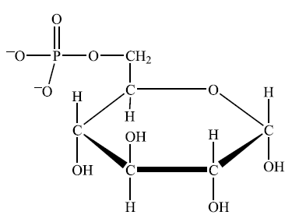
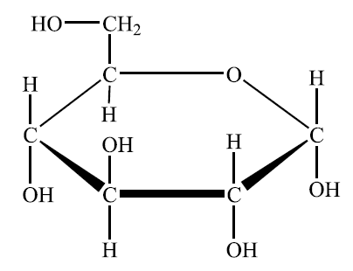
1º Etapa da glicólise
ATP
ADP + Pi
Glicose
Glicose-6-Fosfato
Mg²⁺
Fosfoglicoisomerase
Hexoquinase
1º Reação
2º Reação

Slide 17
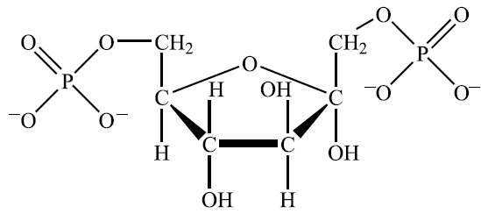
1º Etapa da glicólise
ATP
ADP + Pi
Frutose-6-Fosfato
Frutose -1,6 - Bisfosfato
Mg²⁺
Fosfofrutoquinase
3º Reação

Slide 18
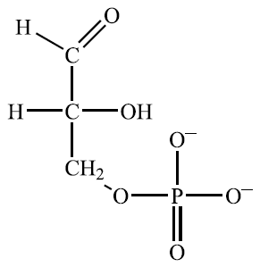
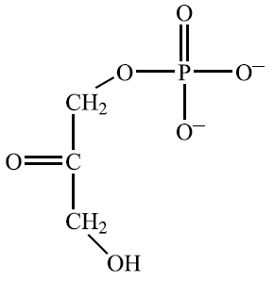
1º Etapa da glicólise
Será utilizada na
2ª Etapa
Gliceraldeído-3-fosfato
Frutose -1,6 - Bisfosfato
Aldolase
Triose fosfato isomerase
Di-hidroxiacetonafosfato
Gliceraldeído-3-fosfato
5º Reação
4º Reação
Será utilizada na
2ª Etapa

Slide 19
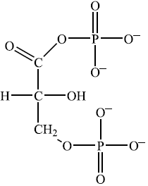
2º Etapa da glicólise
Pi
NAD⁺
NAD + H⁺
Gliceraldeído-3-fosfato
1,3-Bifosfoglicerato
Gliceraldeído
3-fosfato desidrogenase
5º Reação

Slide 20
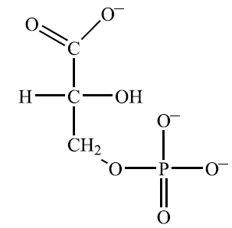
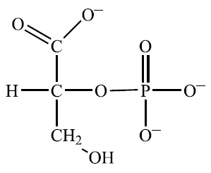
2º Etapa da glicólise
ADP + Pi
ATP
3-Fosfatoglicerato
2-Fosfatoglicerato
Mg²⁺
Fosfoglicerato quinase
Fosfoglicerato mutase
7º Reação
8º Reação

Slide 21
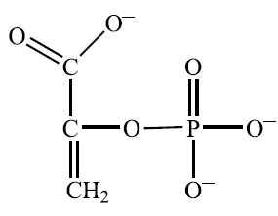
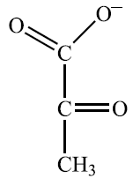
2º Etapa da glicólise
H₂O
ADP + Pi
ATP
Fosfoenolpiruvato
Piruvato
Enolase
K⁺, Mg²⁺
Piruvato quinase
9º Reação
10º Reação

Slide 22
Di-hidroxiacetona fosfato
ATP
ADP
ATP
ADP
Triose- fosfato isomerase
Mg²⁺
Mg²⁺
Mg²⁺
Aldolase
Hexoquinase
Fosfoglico
isomerase
Fosfofruto quinase
Glicose
Glicose-6-fosfato
Frutose-6-fosfato
Frutose-1,6-bifosfato
Gliceraldeído-3-fosfato
NAD⁺
Gliceraldeído
3-fosfato desidrogenase
NADH
Pi
ATP
ADP
H₂O
ATP
ADP
K, Mg²⁺
Enolase
Mg²⁺
Mg²⁺
Piruvato quinase
Fosfoglicerato mutase
Fosfoglicerato quinase
Piruvato
Fosfenopiruvato
2-fosfoglicerato
3-fosfoglicerato
1,3-Bifosfoglicerato

Slide 23
___________
____
______
____
______
Triose- fosfato isomerase
______
______
______
_________
___________
___________
____________
___________
___________
___________
___________
___________
_____
Gliceraldeído
3-fosfato desidrogenase
______
__
____
_______
____
____
______
______
________
_________
_________________
___________
_____________
___________
___________
___________
___________
___________

Slide 24
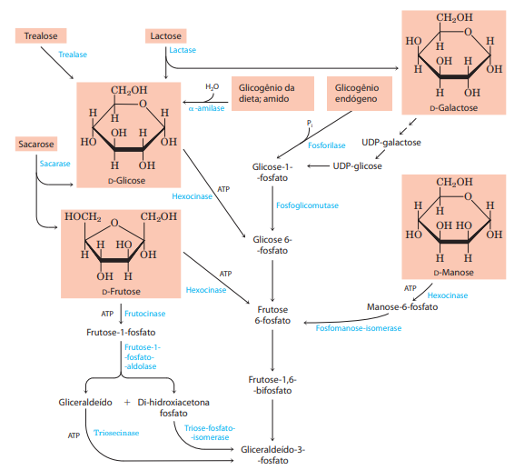

Slide 25
Em qual compartimento da célula a glicose ocorre?

Slide 26
Como os níveis de ATP e NADH podem interferir no fluxo de reações da glicólise?

Slide 27
A glicólise resulta em um saldo positivo ou negativo na produção de ATP?

